Slide 1
Görüntü İşleme Yöntemleri Kullanılarak Kiraz Meyvesinin Sınıflandırılması
02205076009 BATUHAN ELBAŞ
3.SINIF 2.ÖĞRETİM

Slide 2
ÖZET
Dünyada 1500 civarında çeşidi olan kiraz gülgiller familyasındandır. Tatlı aromalı, sulu ve sert çekirdekli bir meyve türü olan kiraz, kalsiyum, çinko, potasyum, lif, C vitamini, demir, tiamin, riboflavin, niasin, magnezyum, E ve B6 vitaminleri bakımından zengindir. Dünyada en çok kiraz üreten ilk 6 ülke arasında Türkiye %35’lik pay ile birinci sıradadır. Küreselleşen dünyada ürünlerin kalitesinin belirlenmesi ve tasnif edilmesi ticaretin en önemli unsurlarından biridir. Sebze ve meyveleri kalite ve özelliklerine göre sınıflandırma işlemi genellikle işçiler tarafından el ve göz ile yapılmaktadır. Yapılan bu çalışmada görüntü işleme yöntemleri kullanılarak kiraz meyvesininboyutlarına göre sınıflandırılması amaçlanmıştır. Bu amaçla Matlab R2013a programı kullanılarak görüntüsü alınan meyveleri küçükboy, orta boy, büyük boy olarak sınıflandıracak bir çalışma gerçekleştirilmiştir. Yapılan çalışmada kirazlar üst üste gelmeden ayrıkolarak resimlenmiştir. Bu sayede sınıflandırma başarısı %100 olarak gerçekleşmiştir. Ancak kirazların üst üste gelmesi durumundasınıflandırma başarısının düşeceği değerlendirilmektedir.

Slide 3
Giriş
Kiraz, gülgiller familyasındandır. Dünyada 1500 civarında kiraz çeşidi vardır. Dünyada kiraz üretiminin yapıldığı önemli ülkelerin başında yaklaşık 500 bin ton üretimle Türkiye gelmektedir2012 yılı TÜİK verilerine göre Türkiye sert çekirdekli meyve üretiminde 480 bin ton üretim kapasitesi ile kiraz %20’ lik bir paya sahiptir. Dünyadaki kiraz üretiminin ise %20’ Günümüzde artan talep oranlarına bağlı olarak teknolojinin gelişmesi ile birlikte otomatik olarak nesnelerin sınıflandırılması ve tasnif edilmesi önemli bir alan haline gelmiştir. Sınıflandırma işlemi insanlar ve makinalar ile gerçekleştirilebilmektedir ancak ürünlerdeki şekilsel farklılıklar ve insanlardan kaynaklanan hatalar nedeniyle verimli bir sınıflandırma yapılamamaktadır. si Türkiye de gerçekleşmektedir. Görüntü, gölge, ışık ve çevresel faktörlerden oluşan tümleşik bir ifadedir. Bazı görüntü işleme donanımlarında kullanılan bu ışık kaynakları UR, NIR, IR gibi infarred ve ultraviole ışınlardır . Görüntü işleme kısaca, kamera, tarayıcı vb. diğer cihazlar ile bilgisayar ortamına aktarılan görüntülerin belirli programlar aracılığı ile analiz edilmesidir. Kiraz meyvesinin, Matlab R2013a programı kullanılarak büyüklüklerine göre sınıflandırılması amaçlanmıştır Bu amaçla, görüntü işleme yöntemleri ile görüntünün arka planı siyah bir zemin haline getirilerek sınıflandırılacak kiraz meyvesinin arka planı temizlenmiştir. Daha sonra elde edilen görüntü çeşitli filtreleme işlemlerine tabi tutulmuş ve belirli algoritmalar ile kirazların sınır alanları belirlenmiştir. Sınırları belirlenen kirazlara ait boyut bilgisi hesaplanarak, kirazlara ait boyutsal sınıflandırma işlemi gerçekleştirilmiştir.

Slide 4
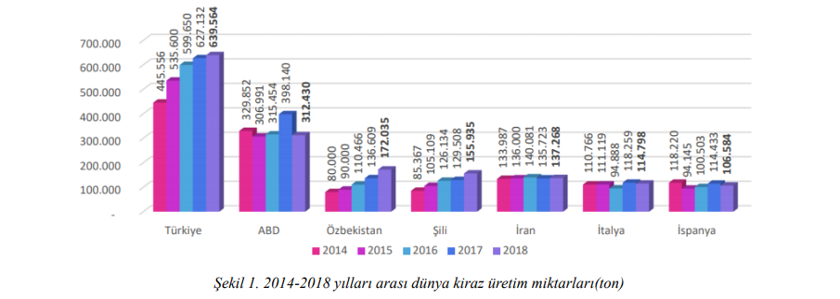
Materyal Metot
Latince ismi 'Prunus avium' olan kiraz ağacı, Gülgiller (Rosaceae) familyasının bir üyesidir . Dünyada 1500 civarında çeşidi olan kiraz, tatlı aromalı, sulu ve sert çekirdekli bir meyve türüdür. Kiraz; kalsiyum, çinko, potasyum, karotenoidler, lif, ve C vitamini, demir, tiamin, riboflavin, niasin, magnezyum, E ve B6 vitaminleri bakımından zengin bir meyvedir .2014-2018 yılları arası kiraz üretimi incelendiğinde, beş yıllık üretim ortalaması 570 bin ton olan Türkiye’nin dünya liderliğini aldığı, ikinci sırada ise 333 bin ton üretim ile ABD’nin ülkemizi takip ettiği görülmektedir.

Slide 5
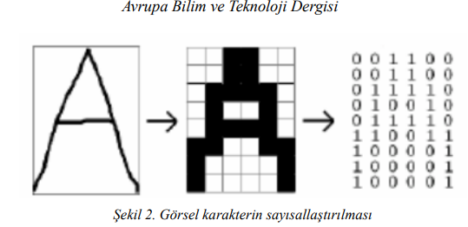
Görüntü İşleme
Görüntü işleme, görüntüyü dijital form haline getirerek spesifik görüntü elde etmek yada yazılımsal olarak görüntü üzerinde istenilen sonucu elde etmek için kullanılan bir yöntemdirGünümüzde görüntü işleme tıp, askeri alanlar, güvenlik, yüz tanıma, duygu analizi, robotik, sınıflandırma gibi pekçok alanda kullanılmaktadır. Görüntü işlemeyi matrisler üzerinde yapılan işlemler bütünü şeklinde de tanımlayabiliriz. Resimler çeşitli renklerin bir araya geldiği karelerden oluşmaktadır. Halbuki resimi en küçük parçalarına böldüğümüzde pixsel adını verdiğimiz matrislerden oluştuğunu görmekteyiz. Görüntü işleme yöntemlerinde pikseli oluşturan matris hücrelerinin üzerinden işlemler yapılmaktadır. Yandaki Şekil 2’de görsel bir karakterin sayısallaştırılması gösterilmiştir.
OpenCV gibi popüler kütüphanelerin yanısıra MATLAB programlama dilide görüntü işlemede en çok kullanılan programlama dilleri arasındadır. MATLAB , 1985’de C.B Moler tarafından, özellikle matris temelli matematik ortamında kullanılmak üzere geliştirilmiş etkileşimli bir paket programlama dilidir.

Slide 6
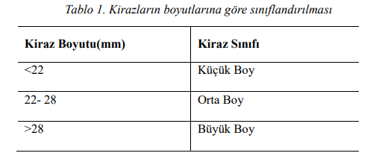
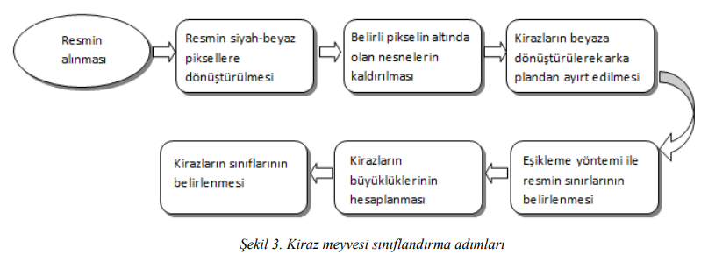
Uygulama
Yapılan çalışmada ülkemizde yaygın olarak yetiştirilen kiraz meyvesi ele alınmıştır. Kirazların görüntü işleme yöntemi ile sınıflandırılması için Matlab R2013a programı kullanılmıştır. Sınıflandırma işlemi yapılacak kirazlar Türk Standardı Tasarısı 793’de belirlenen veriler ve diğer kaynaklardan elde edilen boyut standartlarına göre sınıflandırılmıştır.
Kiraz meyvesinin sınıflandırılması için gerekli
olan işlem adımları yandaki Şekil 3’de gösterilmiştir.

Slide 7
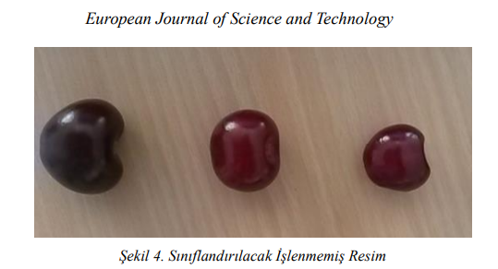
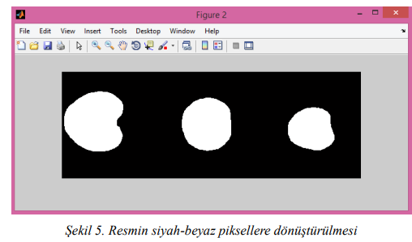
Yukarıdaki Şekil 3’deki işlem adımlarına göre sınıflandırma işleminin gerçekleşmesi için işlenmemiş resim programa yüklenmelidir. Aşağıdaki Şekil 4’te sınıflandırma için programa yüklenecek olan işlenmemiş resim gösterilmiştir.
İşlenmiş olarak sisteme yüklenen resim siyah- beyaz piksellere dönüştürülmektedir. Resmin siyah-beyaz piksellere yani binary moda dönüştürülmesi iki aşamada gerçekleşmektedir. İlk aşamada resmin arka planı beyaza kirazlar ise siyaha dönüştürülmektedir. İkinci aşamada ise binary moddaki resim Matlab bwboundaries komutu ile ters çevrilerek arka plan siyaha sınıflandırılacak olan kirazlar beyaza dönüştürülmektedir. Aşağıdaki Şekil 5’de resmin siyah-beyaz piksellere dönüştürülmüş hali gösterilmiştir

Slide 8
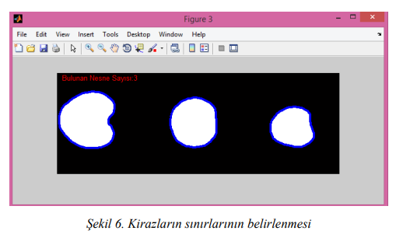
Resim siyah-beyaz piksellere dönüştürülüp ters çevirme işlemi uygulandıktan sonra resimde bulunan belirli boyutun altındaki gürültü olarak tabir edilen nesneler Matlab bwareaopen komutu ile kaldırılmıştır. Daha sonra program tarafından tespit edilen kirazların sınırları eşikleme yöntemi kullanılarak mavi renk ile belirlenmiş ve resimde bulunan nesne sayısı ekrana yansıtılmıştır. Aşağıdaki Şekil 6’da siyah-beyaz piksellere dönüştürülen resmin eşikleme yöntemi ile sınırlarının mavi renge dönüştürülmüş hali gösterilmiştir.

Slide 9
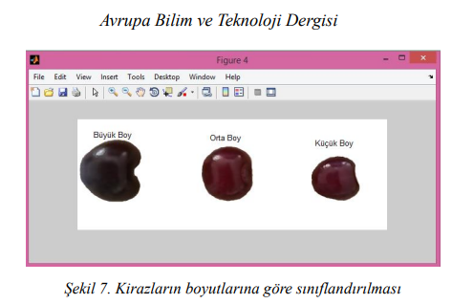
Araştırma ve tartışma
Sınırları belirlenen kirazlar belirli işlemlerden geçirildikten sonra kirazlara ait alan bilgileri hesaplanmıştır. Hesaplanan alan verileri yukarıdaki Tablo 1’de belirlenen boyut standartlarına göre değerlendirilmiş ve değerlendirme sonucunda kirazlar boyutlarına göre sınıflandırılmıştır. Aşağıdaki Şekil 7’de kirazların boyutlarına göre sınıflandırılmış hali gösterilmiştir.
Yapılan çalışmada kirazlar üst üste gelmeden ayrık olarak resimlenmiştir. Bu sayede sınıflandırma başarısı %100 olarak gerçekleşmiştir. Ancak kirazların üst üste gelmesi durumunda sınıflandırma başarısının düşeceği değerlendirilmektedir.

Slide 10
sonuç
Yapılan çalışmada kiraz meyvesinin referans boyut değerleri isteğe göre değiştirilerek farklı boyutlarda sınıflama işlemleri de gerçekleştirilebilmektedir. Ayrıca kiraz meyvesinin sınıflandırılması için uygulanan algoritma ve filtreleme yöntemleri farklı meyvelerin sınıflandırılmasında da kullanılabilmektedir. Bu amaçla farklı meyvelere ait boyut bilgileri sisteme girilerek farklı meyvelerinde sınıflandırılması sağlanabilmektedir. Yapılan çalışma ile farklı büyüklükteki meyveler sistem tarafından başarılı bir şekilde değerlendirilerek sınıflandırılmıştır.

